Slide 1

2021 广 东
物 理

Slide 2
题型三
仪器使用和读数

Slide 3
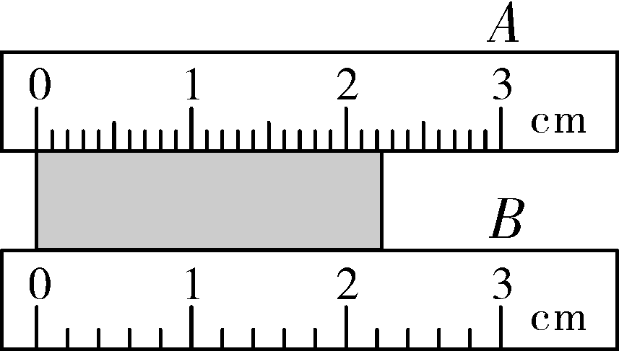
类型
1
刻度尺(10年9考)
1. (2020广州市越秀区校级一模)如图所示，用A、B两把刻度尺测同一物体长度，就分度值而言，________刻度尺更精确些，其中放置正确的是________刻度尺．选用正确放置方法测量物体长度，结果应该是________________cm.
A
A
2.22(2.21～2.24)
第1题图

Slide 4
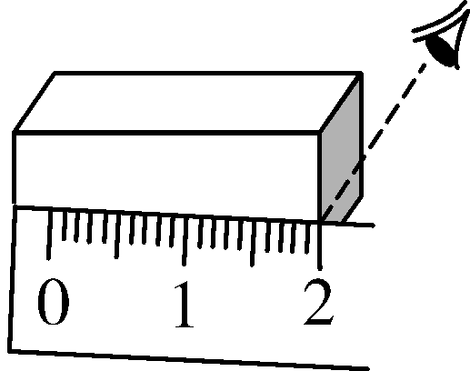
2. 某同学用刻度尺测物体长度时的情形如图所示．请指出他此时的操作错误：________________________________________________________________________________________________________(写出任意两条即可)．
(1)刻度尺的零刻度线没有与被测物体的一端对齐；(2)刻度尺没有放正；(3)读数时视线没有与刻度尺的尺面垂直
第2题图

Slide 5
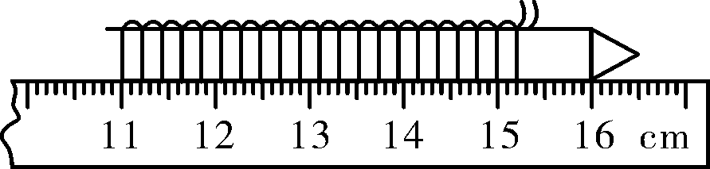
3. (2020兰州改编)为了测出细铜丝的直径，小亮把细铜丝在铅笔上紧密排绕20圈，如图所示，用分度值为1 mm的刻度尺测得这20圈的总宽度为________cm, 可算出细铜丝的直径约为________mm.
4.20
2.1
第3题图

Slide 6
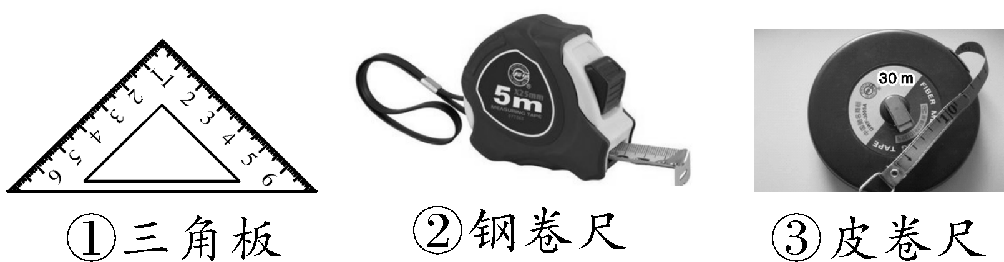
4. 在测量的时候，要根据要求选用适当的测量工具．如图所示是三种测量长度的工具，它们的分度值依次是1 mm、1 mm和1 cm.工人在给教室窗户安装玻璃时，需要测量窗户的长和宽，他应该选用图中的测量工具________(填序号)，它的量程是________．
②
0～5 m
第4题图

Slide 7
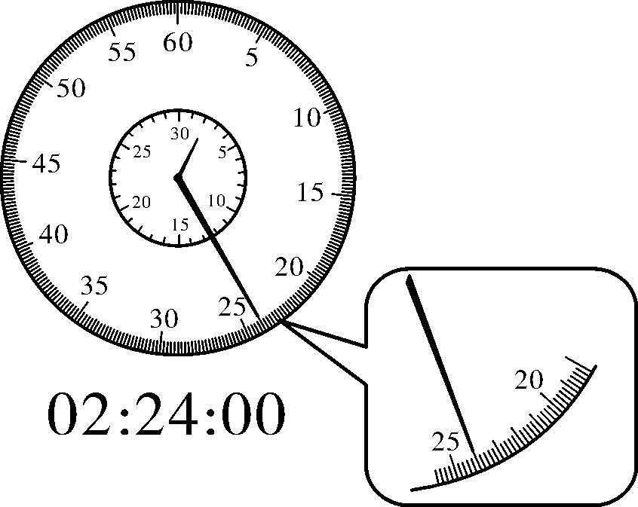
类型
2
秒表(10年4考)
5. (2019江西)清晨，王爷爷绕小区花园步行锻炼身体，借助手机中的秒表测量了自己步行一圈的时间为2 min 24 s，如图所示，秒表外圈示数的单位为________，分度值为________s.
s
0.2
第5题图

Slide 8
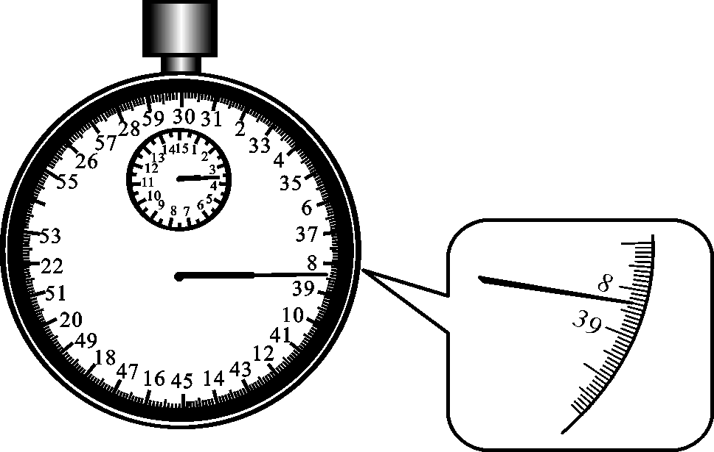
6. 如图所示，该机械秒表的大表盘指针转一周量度的时间为________，其分度值为________；小表盘指针转一周量度的时间为________，其分度值为________，此时该秒表所示的时间为________min________s.
30 s
0.1 s
15 min
0.5 min
3
38.3
第6题图

Slide 9
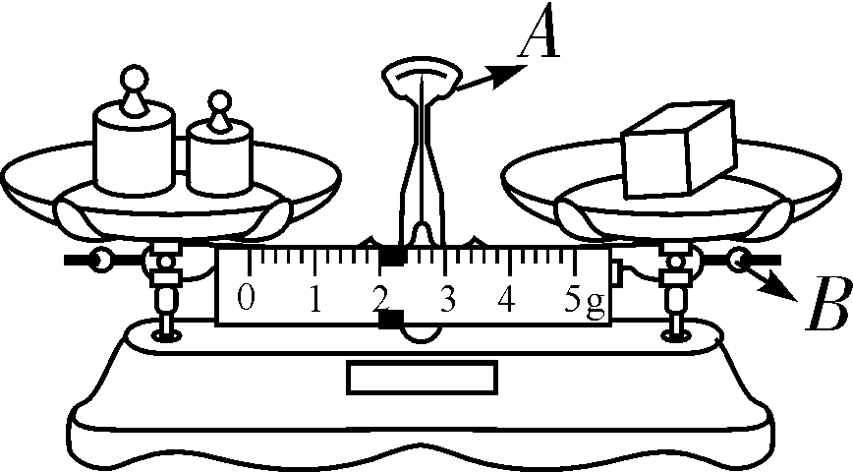
类型
3
天平(10年8考)
7. 某同学用托盘天平测量物体的质量，所用天平如图所示．请分别写出图中所指的天平各部分名称：A是_________，B是___________，按照图示方法，当在左盘放了20 g和10 g砝码，再将游码移至2 g处时，天平平衡，则待测物体实际质量为________g.
分度盘
平衡螺母
28
第7题图

Slide 10
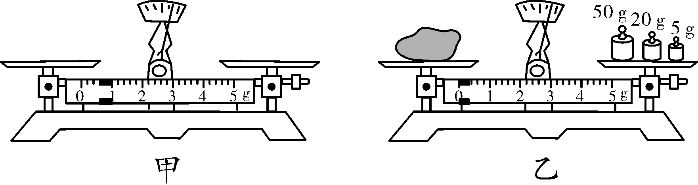
8. (2020安徽)实验室用的托盘天平，砝码盒中常配备的砝码规格有：100 g、50 g、20 g、10 g、5 g．现要测量一物体的质量(约为70 g)．
(1)调节横梁平衡：将天平放在水平桌面上，取下两侧的垫圈，指针就开始摆动．稳定后，指针指在分度盘的位置如图甲所示．则接下来的调节过程为：__________________________________________________________________.
把游码移到横梁标尺左端零刻线处，调平衡螺母，使指针对准分度盘中央
第8题图

Slide 11
(2)调节天平横梁平衡后，将物体放在左盘中，用镊子由大到小在右盘中加减砝码……，当放入5 g的砝码时，指针偏向分度盘的右侧，如图乙所示．则接下来的操作是：____________________________________________，直到横梁恢复平衡．
取下5 g砝码，向右缓慢移动游码
第8题图

Slide 12
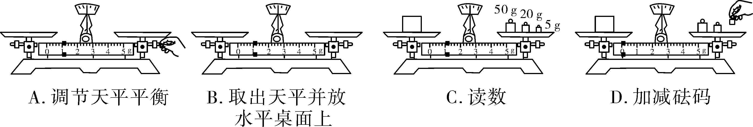
9. 如图所示，是小琴同学用天平测量木块质量的情景，结合你对天平使用的了解，请简述其中错误的操作：_____________________________________
_______、____________________，改正错误后合理的顺序是________(填序号)．
调节天平平衡时，游码未调到标尺左端零刻
线处
用手加减砝码
BADC
第9题图

Slide 13
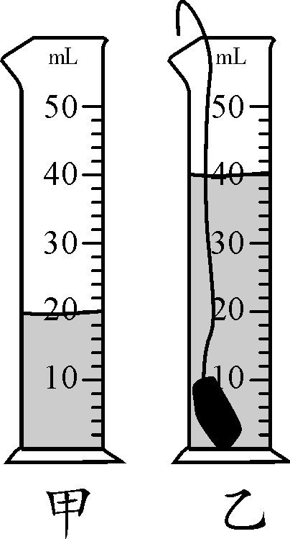
类型
4
量筒(10年4考)
10. 如图是测小石块的体积的示意图，该量筒的最小刻度是________，该小石块的体积为________cm³.如果某同学在测小石块体积时，把甲、乙两图颠倒了，则测得小石块的体积将比真实值________(选填“大”或“小”)．
2 mL
20
大
第10题图

Slide 14
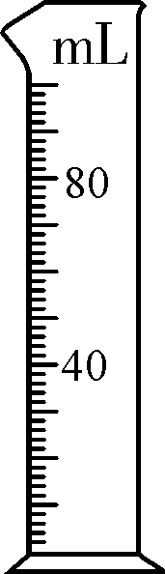
11. 小明家有一枚质量为2.1 g的银币，他想用量筒测算出该银币是不是纯银的(ρ_{银}＝10.5 g/cm³)，所用的量筒规格如图所示，量筒的分度值是________mL，他________(选填“能”或“不能”)鉴别出该银币，原因是________________________________．
2
不能
银币的体积小于量筒的分度值
第11题图

Slide 15
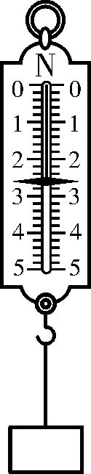
类型
5
弹簧测力计(10年6考)
12. 弹簧测力计是直接测量________(选填“质量”或 “力”)大小的仪器．如图所示的弹簧测力计，量程是______N，读数为________N.
力
0～5
2.6
第12题图

Slide 16
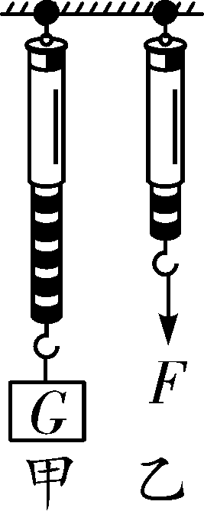
13. (2020江西)在一定范围内，弹簧受到的拉力越大，就被拉得________，利用这个道理可以制成弹簧测力计．如图甲所示，圆筒测力计下挂有一重物，其重G为2 N，则此测力计的分度值为________N．如果用力F竖直向下拉动挂钩，如图乙所示，则拉力F为________N.
越长
0.2
0.8
第13题图

Slide 17
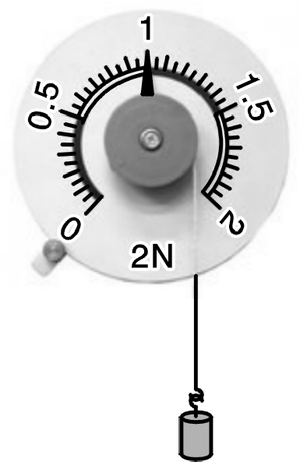
14. 在练习使用圆盘测力计前，发现指针偏向零刻度的右边，接下来要________，如图所示，此测力计的分度值是________N，物体的重力为________N.
调零
0.05
1.0
第14题图

Slide 18
类型
6
温度计(10年5考)
15. (2020北京)如图所示，体温计的示数为________℃.
36.3
第15题图
16. 某同学测量一杯水的温度，选好一只量程适当的温度计，他将温度计插入热水中后立即拿出来观察温度计的示数．该同学操作的两点错误之处是：(1)______________________________；
(2)______________________________．
读数时温度计离开了被测液体
温度计示数没有稳定时就读数

Slide 19
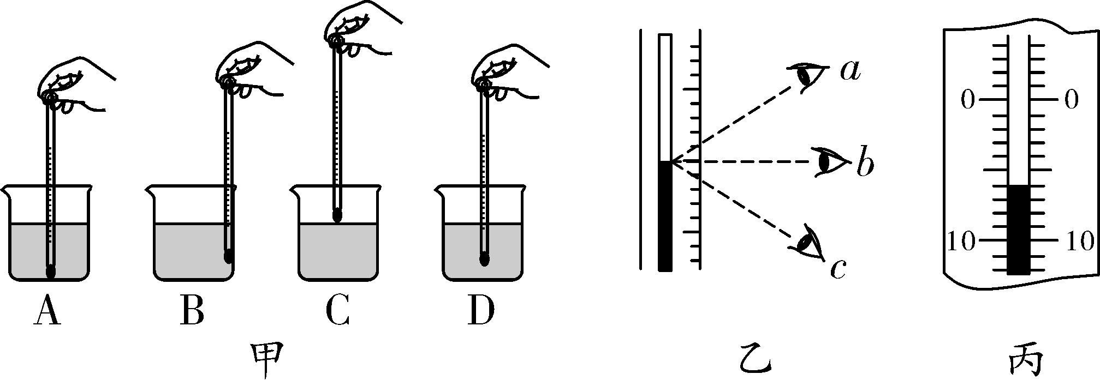
17. (2020广东模拟)实验中如图甲所示测量水温的做法正确的是________；在观察温度计的示数时，如图乙所示的a、b、c三种方法，正确的是________；如图丙所示，该温度计的示数为________℃.
D
b
－6
第17题图

Slide 20
18. 常用温度计是根据液体的__________原理制成的．下表列出了几种物质在一个标准大气压下的熔点和沸点，根据表中数据回答：若要测量萘的熔点，温度计的玻璃泡中不能选________做测温物质；若要测量固态甲苯的温度，温度计的玻璃泡里应选________做测温物质．
热胀冷缩
酒精
酒精
物质 | 水银 | 酒精 | 甲苯 | 萘
熔点/℃ | －39 | －117 | －95 | 80.5
沸点/℃ | 357 | 78 | 111 | 218

Slide 21
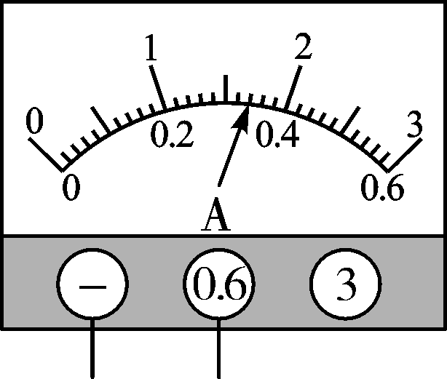
类型
7
电流表(10年6考)
19. 如图所示的仪表是测量________的仪表，它在使用时应该________(选填“串联”或“并联”)在电路中，若电流表正确连接后示数如图，则此时电流表的示数为________A.
电流
串联
0.34
第19题图

Slide 22
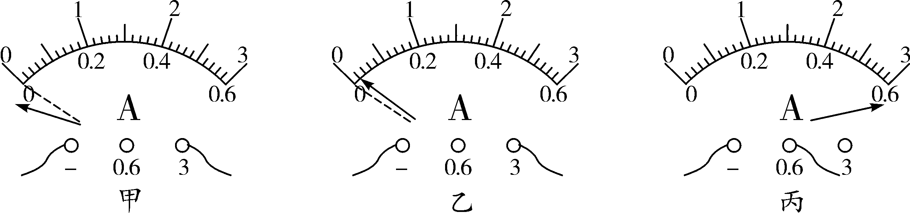
20. 甲、乙、丙三位同学在做“用电流表测电流”的实验中，闭合开关前，他们使用的电流表的指针均指在零刻线处．当闭合开关进行试触时，发现电流表指针摆动分别出现了如图所示的三种情况，请分析他们在电流表使用上分别存在什么问题．甲的问题：________________；乙的问题：________________；丙的问题：________________．
正负接线柱接反了
所选量程太大
所选量程太小
第20题图

Slide 23
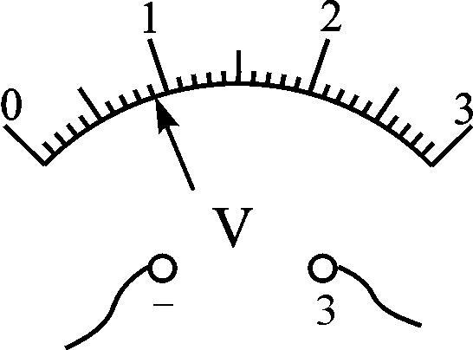
类型
8
电压表(10年7考)
21. (2020镇江)如图所示中，电压表的示数为________V.
0.9
第21题图

Slide 24
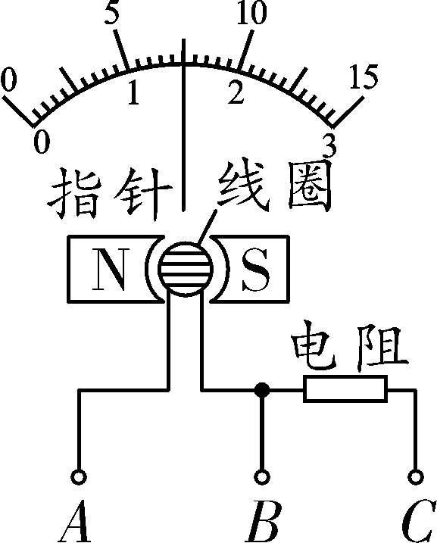
22. 如图为实验室常用的电压表内部结构示意图，线圈通过导线与接线柱相连．当线圈中有电流通过时，指针发生偏转，其原理是________________
__________________．该电压表有两个量程，若使用小量程，则应把导线接在图中________(填字母)两个接线柱上．
通电导体在磁场
场中会受力的作用
A、B
第22题图

Slide 25
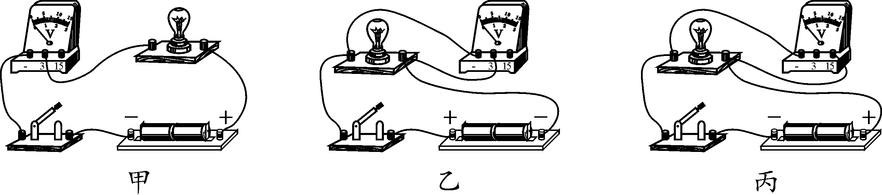
23. 如图所示，用电压表测量小灯泡两端的电压，结合电压表使用说明，指出甲、乙、丙图中电压表的使用错误之处．
(1)甲图：___________________________.
(2)乙图：___________________________.
(3)丙图：___________________________.
电压表与灯串联了
电压表正负接线柱接反了
电压表选用的量程过大
第23题图

Slide 26
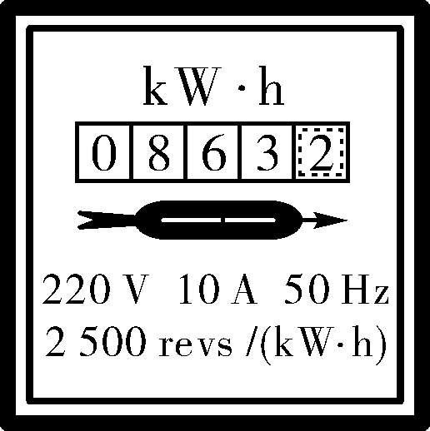
类型
9
电能表(10年4考)
24. (2020怀化)如图所示是一个同学家里的电能表， 从表盘信息可知，此时电能表的示数为________kW·h，电能表允许通过的最大电流为________A.
863.2
10
第24题图

Slide 27
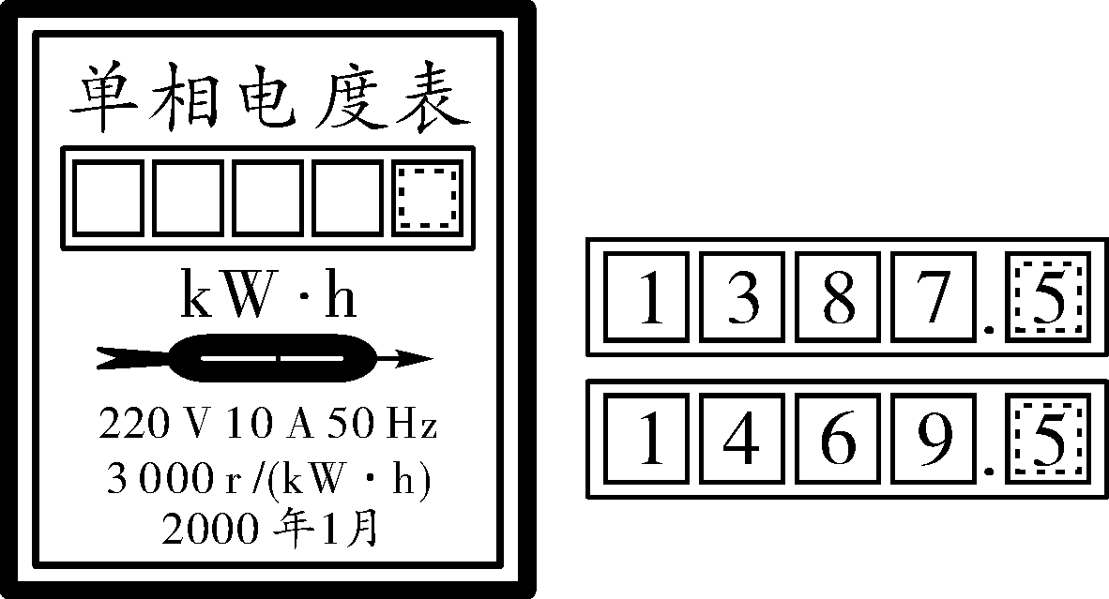
25. (2020黔东南州)电能表是测量________的仪表．小红同学家中电能表月初和月底的读数如图所示，则这个月小红家里用了________度电．
电能
82
第25题图

